Slide 1

Abschlussplädoyer
Arbeitsgruppe „Gesprächsführung“
1
Unsere wichtigsten Lerninhalte
2
Unsere Vorschläge für die Schule
3
Wer & Wann?

Slide 2
Aufklärungsgespräch
Wann wird ein Aufklärungsgespräch benötigt?
1
BL
BL
Beobachtung /
Benachrichtigung
Sofortmaßnahme
Dokumentation I
Sofort handeln
2
BL
KL / SA
KL
Kommunikation
Kollegen
Vorfall aufklären /
analysieren
Kommunikation
Eltern
Aufklären
3
KL / SA
KL / SA / SL
KL / SA
Maßnahmen
betroffene Personen
Maßnahmen
ausübende Personen
Abschließende Reflexion
+ Dokumentation der
Fallbearbeitung
Unterstützen
BL = Beobachtende Lehrkraft
KL = Klassenleitung
SL = Schulleitung
SA = Schulsozialarbeit

Slide 3
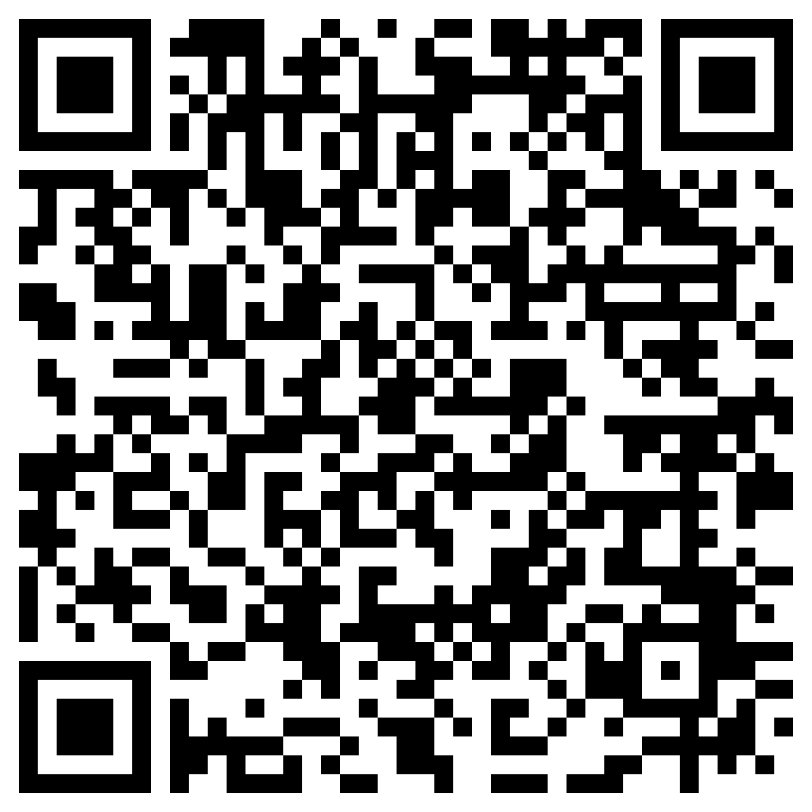
Aufklärungsgespräch
Was ist das Aufklärungsgespräch?
Emotionalen Zustand der betroffenen Person herausfinden
Einordnung Gewaltform, Form des Unterstützungsbedarfs herausfinden
Check-Up Schädigungsabsicht, Wiederholung, Machtungleichgewicht, Hilflosigkeit
Bei Bedarf: MPT / Krisenteam / Schulsozialarbeit hinzuziehen
Leitfaden
Aufklärungsgespräch
http://www.clama-schule.de/wp-content/uploads/2024/07/Handlungsempfehlung_Aufklaerungsgespraech_kurzer_Leitfaden.pdf

Slide 4
Reflexionsgespräch
Wann wird ein Reflexionsgespräch benötigt?
1
BL
BL
Beobachtung /
Benachrichtigung
Sofortmaßnahme
Dokumentation I
Sofort handeln
2
BL
KL / SA
KL
Kommunikation
Kollegen
Vorfall aufklären /
analysieren
Kommunikation
Eltern
Aufklären
3
KL / SA
KL / SA / SL
KL / SA
Maßnahmen
betroffene Personen
Maßnahmen
ausübende Personen
Abschließende Reflexion
+ Dokumentation der
Fallbearbeitung
Unterstützen
BL = Beobachtende Lehrkraft
KL = Klassenleitung
SL = Schulleitung
SA = Schulsozialarbeit

Slide 5

Reflexionsgespräch
Was ist das Reflexionsgespräch?
Situation aus Sicht des Schülers aufklären und einordnen: Was ist passiert? Wie wurde die Situation erlebt?
Eigene Gefühle, Beweggründe und das eigene Verhalten reflektieren: Was hat zum Verhalten geführt? Wie wird es im Nachhinein bewertet?
Perspektivwechsel anregen und Auswirkungen auf andere betrachten: Wie könnte sich die andere Person gefühlt haben? Welche Folgen hatte das Verhalten?
Erwartungen klären und konkrete Vereinbarungen für die Zukunft treffen: Schul- und Klassenregeln einbeziehen, alternative Handlungen entwickeln und festhalten, was künftig anders laufen soll.
Leitfaden
Reflexionsgespräch
https://www.clama-schule.de/wp-content/uploads/2024/07/Handlungsempfehlung_Reflexionsgespraech_kurzer_Leitfaden.pdf

Slide 6
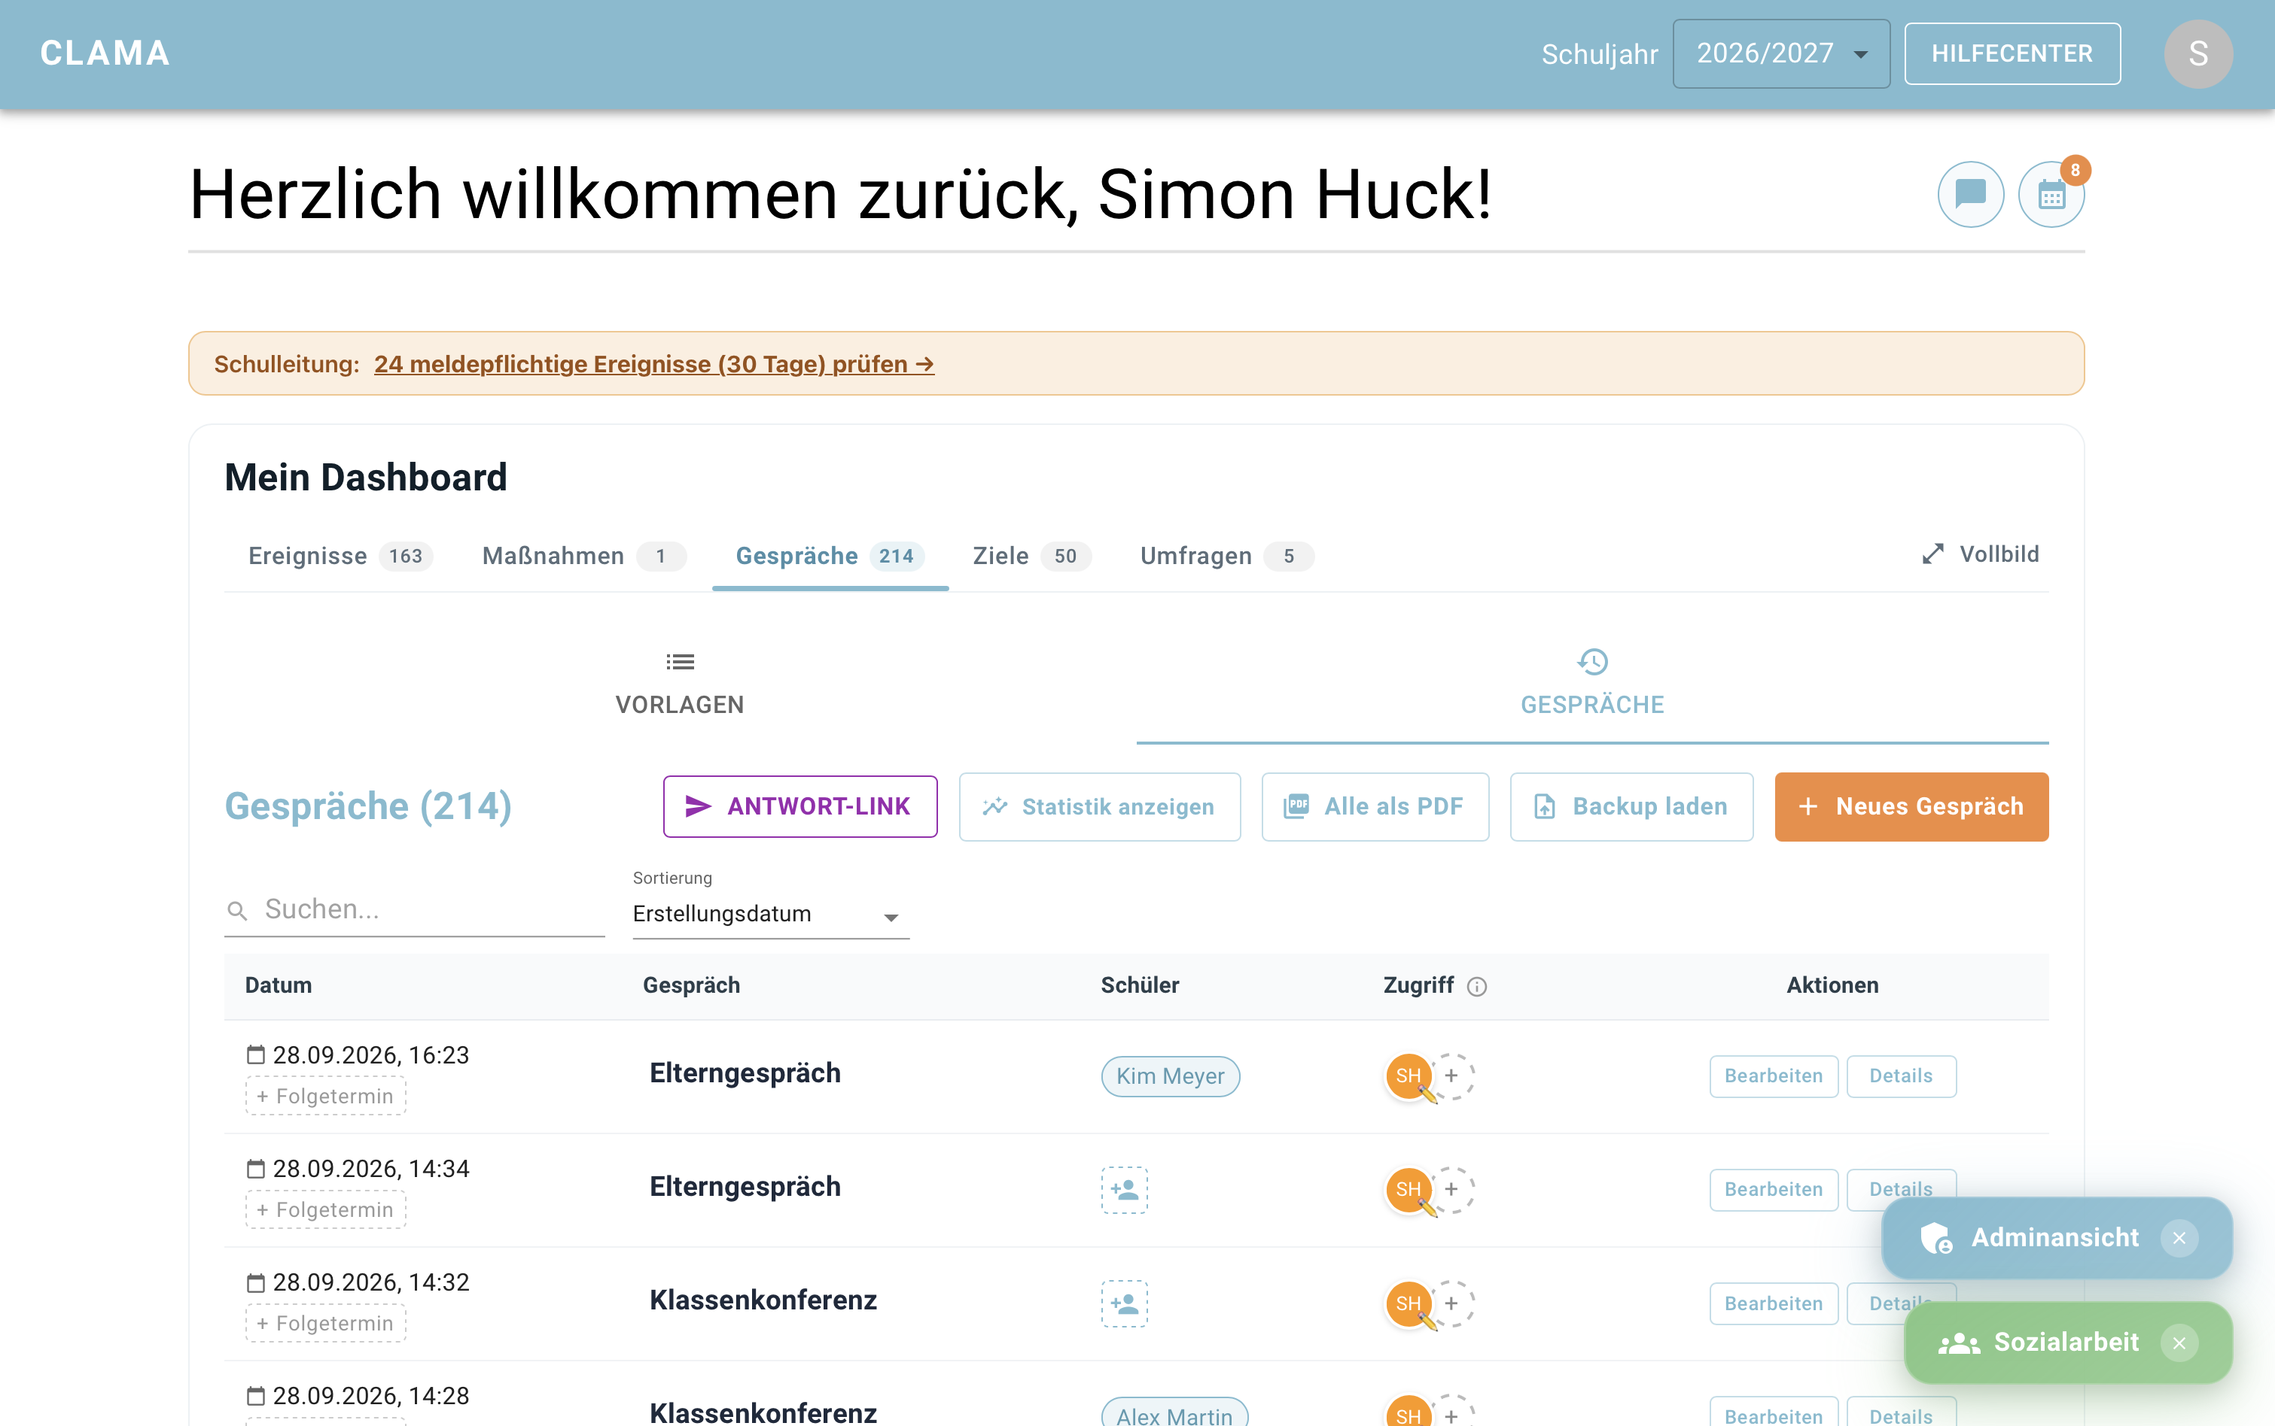
Gespräche dokumentieren mit Clama
Leitfaden
Aufklärungsgespräch
Gespräch erstellen
Alternativ: https://www.clama-schule.de/hilfecenter/gespraeche-dokumentieren/

Slide 7
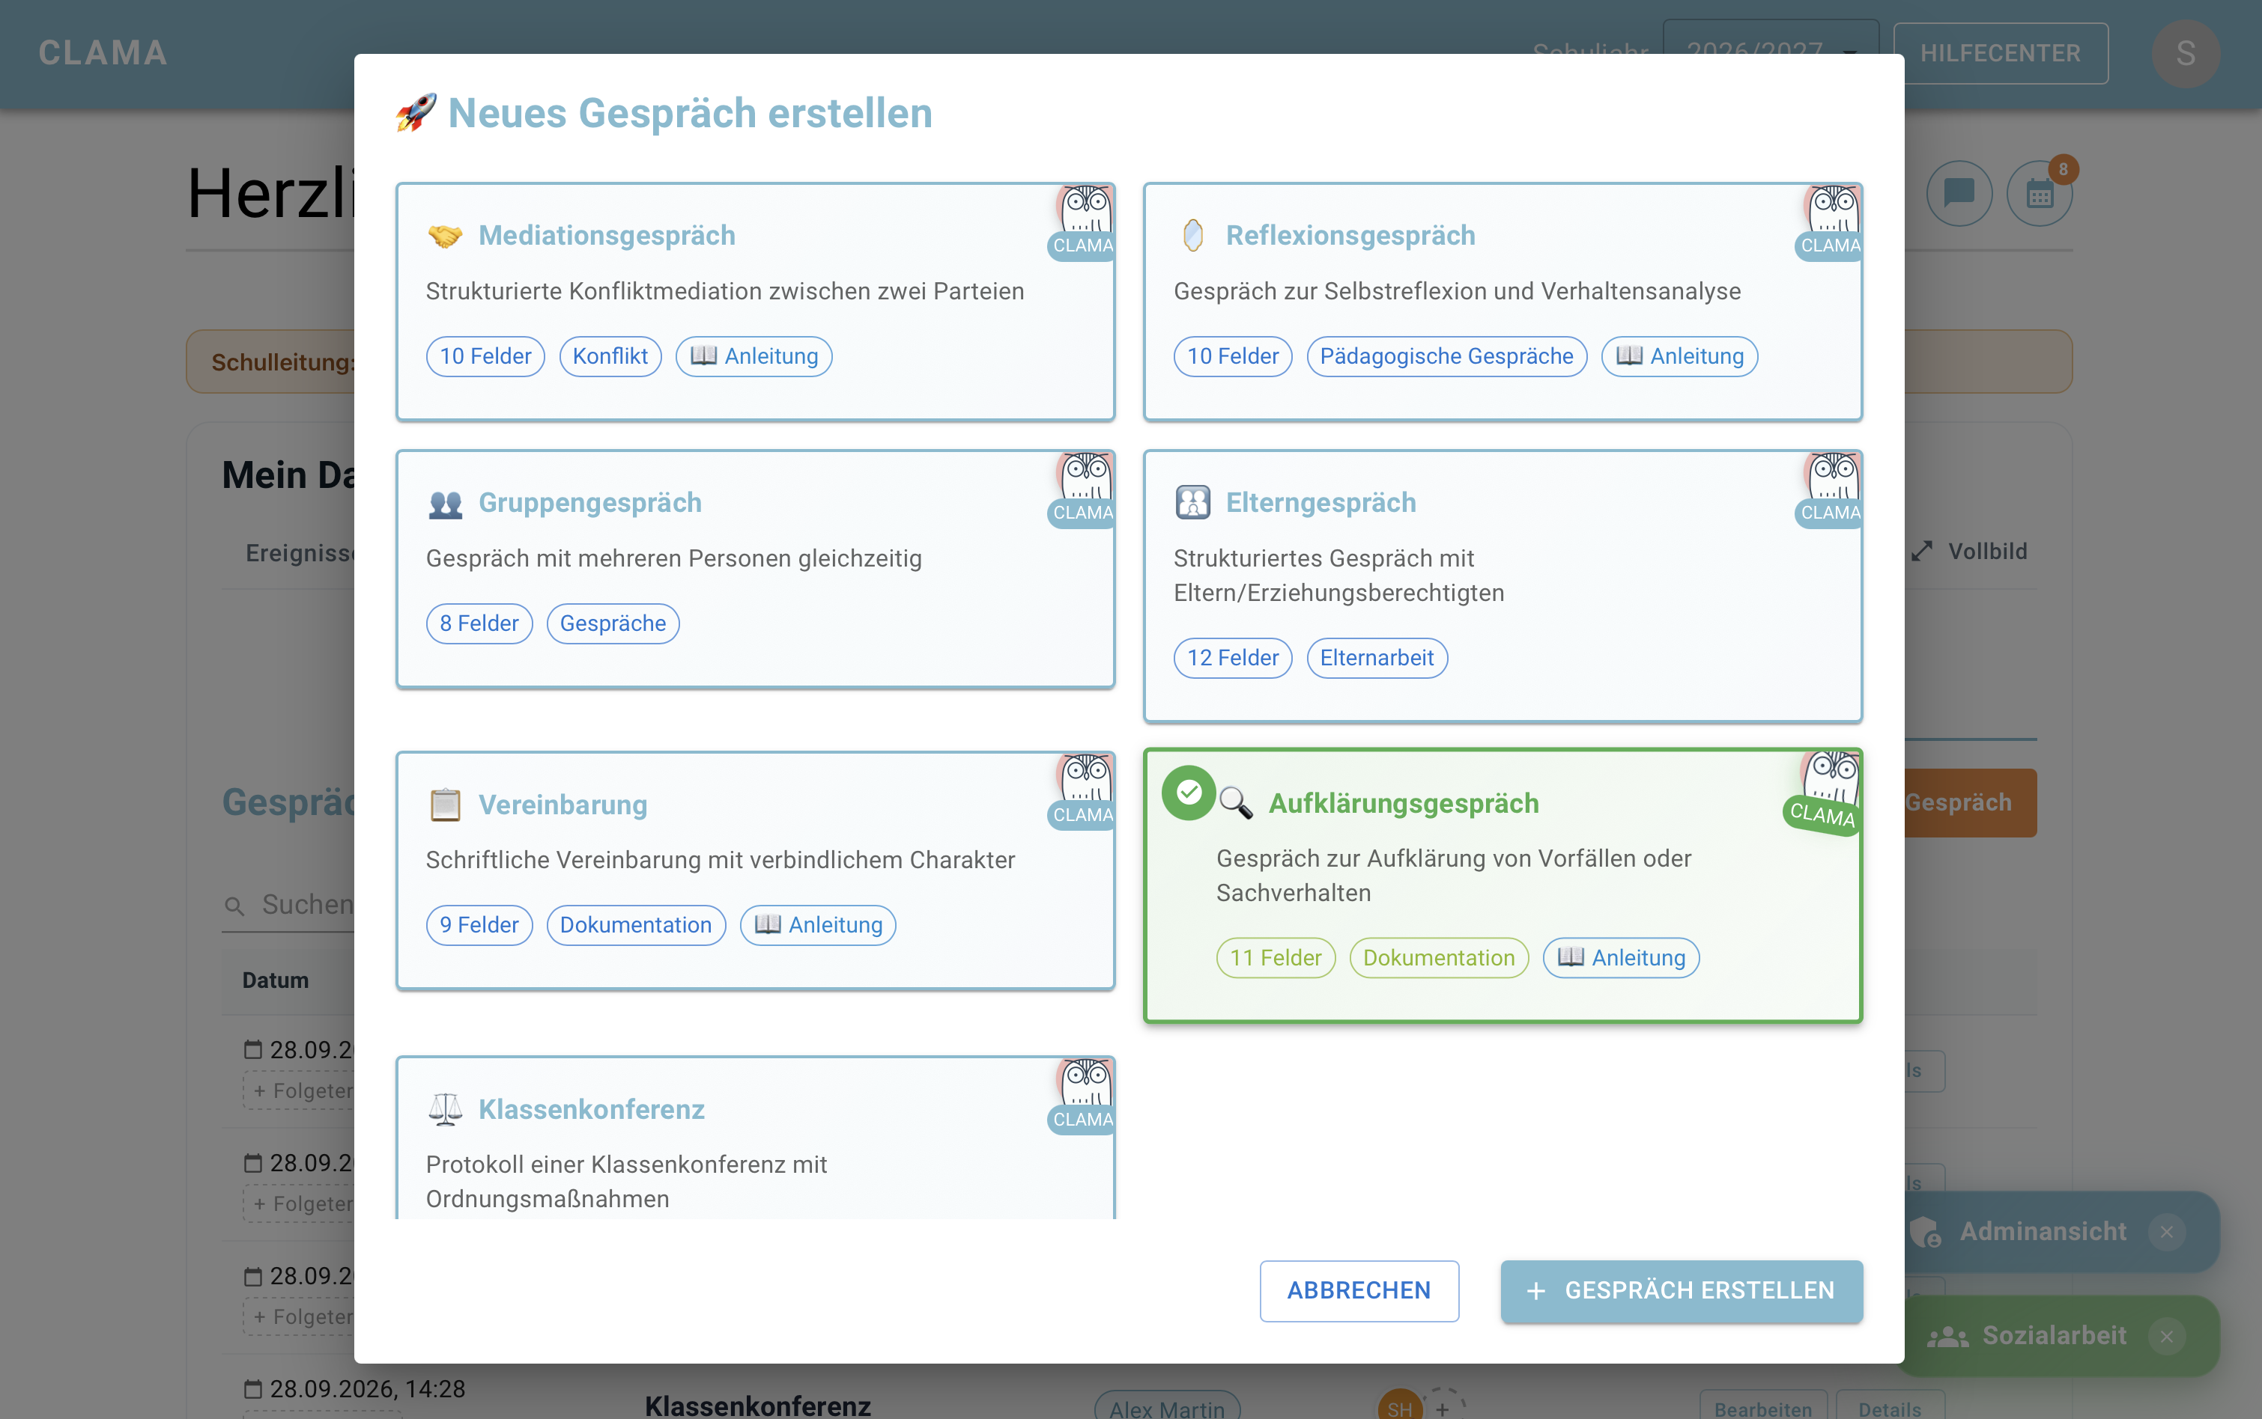
Gespräche dokumentieren mit Clama
Leitfaden
Aufklärungsgespräch
Vorlage wählen
Alternativ: https://www.clama-schule.de/hilfecenter/gespraeche-dokumentieren/

Slide 8
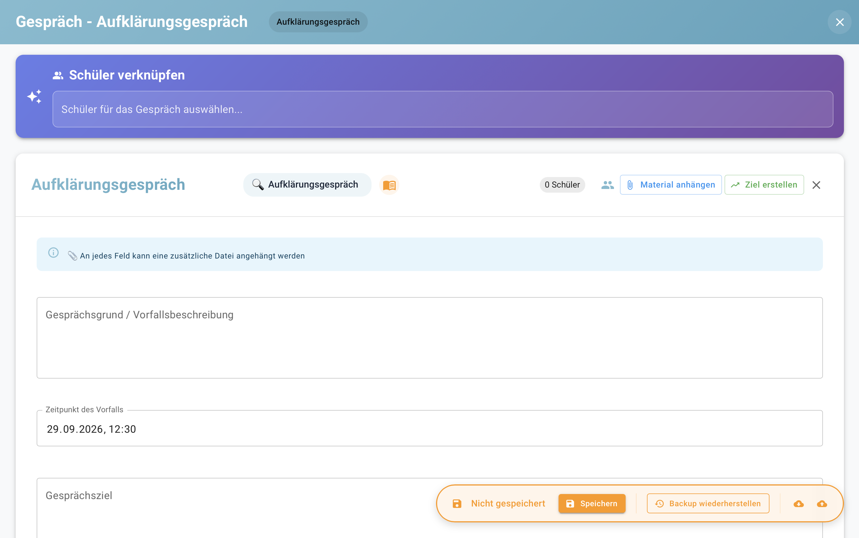
Gespräche dokumentieren mit Clama
Leitfaden
Aufklärungsgespräch
Gesprächsprotokoll anfertigen & speichern
Alternativ: https://www.clama-schule.de/hilfecenter/gespraeche-dokumentieren/

Slide 9
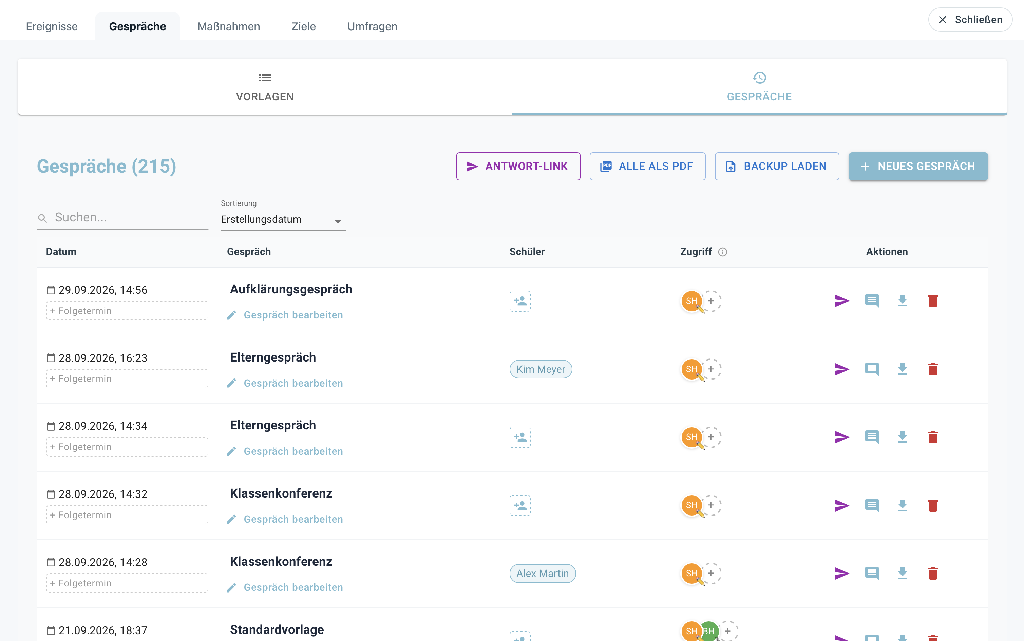
Gespräche dokumentieren mit Clama
Zugriff steuern
Gespräch kommentieren
Protokoll exportieren
Leitfaden
Aufklärungsgespräch
Alternativ: https://www.clama-schule.de/hilfecenter/gespraeche-dokumentieren/

Slide 10
Was wir als Gruppe angehen wollen
Nr. | Was wollen wir angehen? | Wann? | Wer ist verantwortlich? | Abhängig von | Offene Fragen / Notizen
1 | z. B. Alle wichtigen und kritischen Gespräche (Eltern, Konferenzen, Schüler) halten wir in Clama fest | ☐ Sofort: __.__.____ ☒ Kurzfristig: z. B. 30.11. ☐ Mittelfristig ☐ Langfristig | z. B. Admin: [Name] – Gesprächsvorlagen einspielen | z. B. Beschluss Lehrerkonferenz | z. B. Welche Vorlagen brauchen wir?
2 | z. B. Wer ein Gespräch direkt führt, dokumentiert es sofort als Maßnahme – die Klassenleitung sieht, dass schon gesprochen wurde | ☒ Sofort: z. B. 15.10. ☐ Kurzfristig: __.__.____ ☐ Mittelfristig ☐ Langfristig | z. B. Alle Lehrkräfte | z. B. Kurze Einführung | …
3 | z. B. Pausenaufsicht meldet Vorfälle noch am selben Tag an die Klassenleitung | ☐ Sofort: __.__.____ ☒ Kurzfristig: z. B. 30.11. ☐ Mittelfristig ☐ Langfristig | z. B. Schulleitung | z. B. Aufsichtsplan | …
4 | z. B. Wiedergutmachung vor Strafe: gemeinsamen Katalog passender Wiedergutmachungen erstellen | ☐ Sofort: __.__.____ ☐ Kurzfristig: __.__.____ ☒ Mittelfristig ☐ Langfristig | z. B. Steuergruppe / Schulsozialarbeit | z. B. Schulkonferenz | z. B. Eltern einbeziehen?
5 | z. B. „Hilfe holen ist kein Petzen“ – als Ritual im Klassenrat verankern | ☐ Sofort: __.__.____ ☒ Kurzfristig: z. B. 30.11. ☐ Mittelfristig ☐ Langfristig | z. B. Klassenleitungen | — | z. B. Material für den Klassenrat?
6 | z. B. In den nächsten 3 Monaten: fester 15-Minuten-Slot in jeder Dienstbesprechung – Feedback und Erfahrungen zu den Gesprächstypen teilen | ☒ Sofort: z. B. 15.10. ☐ Kurzfristig: __.__.____ ☐ Mittelfristig ☐ Langfristig | z. B. Schulleitung | — | z. B. Wer moderiert?
Leitfaden
Aufklärungsgespräch

Slide 11
Was wir als Gruppe angehen wollen
Nr. | Was wollen wir angehen? | Wann? | Wer ist verantwortlich? | Abhängig von | Offene Fragen / Notizen
1 |  | ☐ Sofort: __.__.____ ☒ Kurzfristig: z. B. 30.11. ☐ Mittelfristig ☐ Langfristig
2 |  | ☒ Sofort: z. B. 15.10. ☐ Kurzfristig: __.__.____ ☐ Mittelfristig ☐ Langfristig
3 |  | ☐ Sofort: __.__.____ ☒ Kurzfristig: z. B. 30.11. ☐ Mittelfristig ☐ Langfristig
4 |  | ☐ Sofort: __.__.____ ☐ Kurzfristig: __.__.____ ☒ Mittelfristig ☐ Langfristig
5 |  | ☐ Sofort: __.__.____ ☒ Kurzfristig: z. B. 30.11. ☐ Mittelfristig ☐ Langfristig
6 |  | ☒ Sofort: z. B. 15.10. ☐ Kurzfristig: __.__.____ ☐ Mittelfristig ☐ Langfristig
Leitfaden
Aufklärungsgespräch

